Slide 1
Разработка web-ориентированных CASE инструментариев автоматизации построения исходных кодов графоориентированных решателей
Федеральное государственное бюджетное образовательное учреждение высшего образования «Московский государственный технический университет имени Н.Э. Баумана»
Факультет «Робототехника и комплексная автоматизация»
Кафедра «Системы автоматизированного проектирования»
Студент РК6-81Б: | Неклюдов С.А.
Научный руководитель: | доцент кафедры РК-6, к.ф.-м.н., Соколов А.П.
Москва, 2019

Slide 2
План выступления
Введение
Теоретическая часть
Программная реализация
Тестирование
Заключение

Slide 3
Введение
Актуальность
Особенности разработки современных программных систем
Существенный объем исходного кода
Высокие трудозатраты на разработку
Большое количество логических связей между компонентами программной системы
Следствия
Потребность в оптимизации процессов разработки привела к созданию CASE инструментариев различных типов, в частности – генераторов исходного кода программ
Генераторы исходного кода активно применяются в крупных системах стратегического и корпоративного характера

Slide 4
Введение
Известные CASE инструментарии
Системы управления конфигурациями: контроля версий (SVN, GIT, Mercurial …), построения инсталляторов, непрерывной интеграции (CI).
Средства управления требованиями.
Средства планирования (например, Redmine, Jira, MS SharePoint и др.).
Средства анализа программ (анализаторы программ).
Средства тестирования, отладки, документирования.
Системы автоматизации построения графических пользовательских интерфейсов.
Системы автоматизации генерации кода.
И др.

Slide 5
Введение
Цели и задачи работы
Цель: разработать программное обеспечение генерации исходного кода программ на основе графовых моделей алгоритмов.
Задачи:
Провести обзор литературы по теме: “Особенности, технологии и методы генерации исходного кода программы на основе графического представления алгоритма”.
Разработать архитектуру генератора исходного кода.
Реализовать генератор исходного кода.
Провести тестирование разработанного ПО.

Slide 6
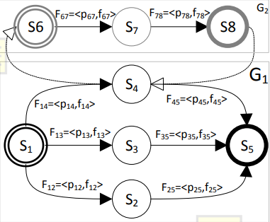
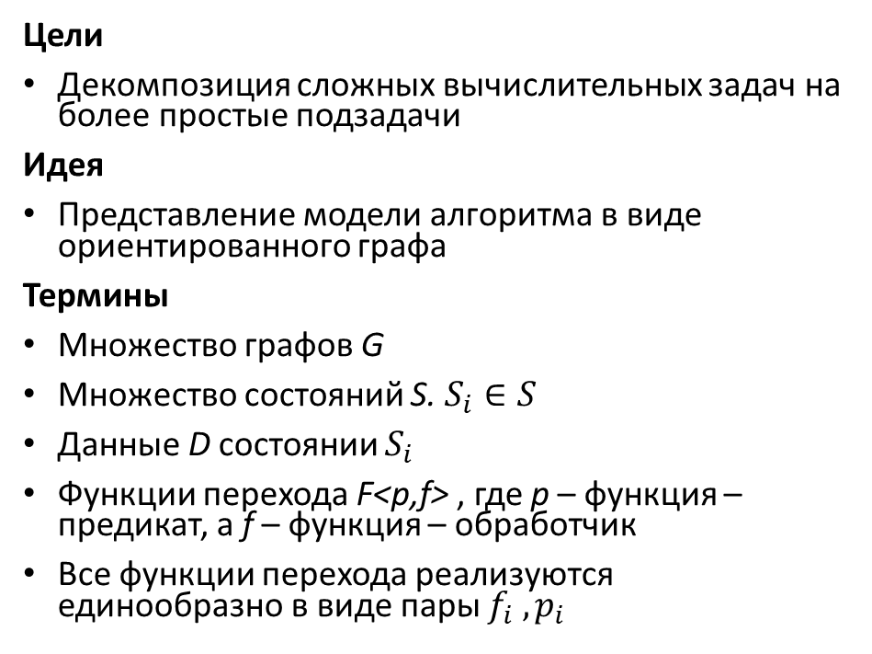
Теоретическая часть
Графоориентированный подход*
Цели
Декомпозиция сложных вычислительных задач на более простые подзадачи
Идея
Представление модели алгоритма в виде ориентированного графа
Термины
Множество графов G
Множество состояний S. $S_{i}∈S$
Данные D состоянии $S_{i}$
Функции перехода F<p,f> , где p – функция – предикат, а f – функция – обработчик
Все функции перехода реализуются единообразно в виде пары $f_{i} , p_{i}$
Рисунок 1. Простейший пример графовой модели
*Соколов А.П., Першин А.Ю. Графоориентированный программный каркас для реализации сложных вычислительных методов. Программирование. – T.47, №5 – 2019 (в печати).

Slide 7
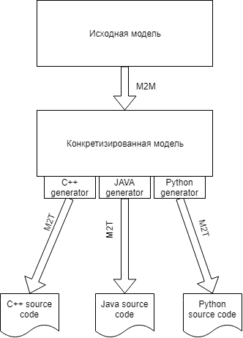
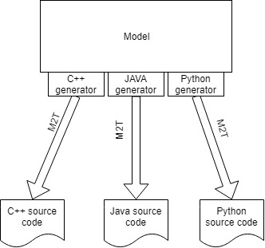
Теоретическая часть
Модель-ориентированная архитектура
Стадии разработки приложения
Разработка платформо-независимой модели алгоритма
Преобразование модели в платформо-зависимую (у M2M генераторов)
Преобразование модели в исходный код
Модельные преобразования
M2M – model to model
M2T – model to text
Рисунок 3. M2M генератор
Рисунок 4. M2T генератор
Рис. 2. Классификация генераторов на основе моделей

Slide 8
Программная реализация
Используемые технологии
Генератор исходного кода реализован на языке C++ с использованием вспомогательной библиотеки comsdk* и стандартной библиотеки шаблонов STL.
Для построения графовых моделей алгоритмов использовался язык aDOT**.
Для подготовки исходных данных решателя, исходный код которого будет генерироваться на основе соответствующей графовой модели, предполагается использовать текстовый формат aINI.
Для запуска процедуры генерации применялось web-приложение comwpc***.
* comsdk – библиотека работы с графовыми моделями.
** aDOT – подмножество языка описания графов DOT.
*** comwpc – клиентское приложение РВС GCD, реализовано на языке Python c использованием Django.

Slide 9
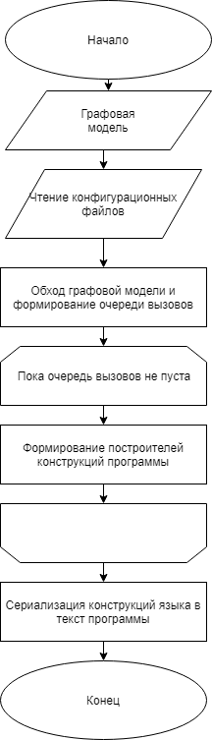
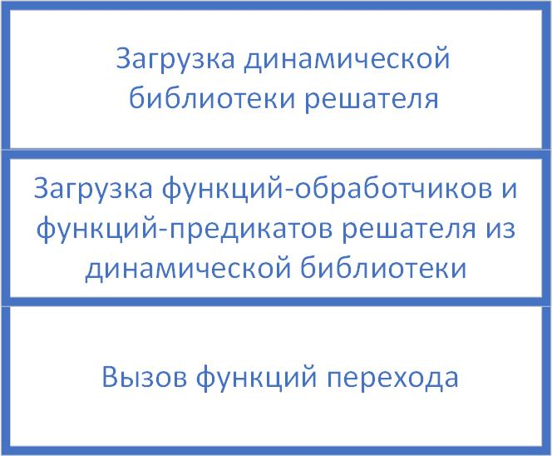
Программная реализация
Схема работы генератора
Обход графовой модели реализован в библиотеке comsdk и позволяет находить циклические конструкции.
Очередь вызовов является структурой типа vector<vector<string>> библиотеки шаблонов STL
Сериализация – формирование строки типовой конструкции решателя
Рисунок 5. Структура решателя
Рисунок 6. Схема алгоритма работы генератора

Slide 10
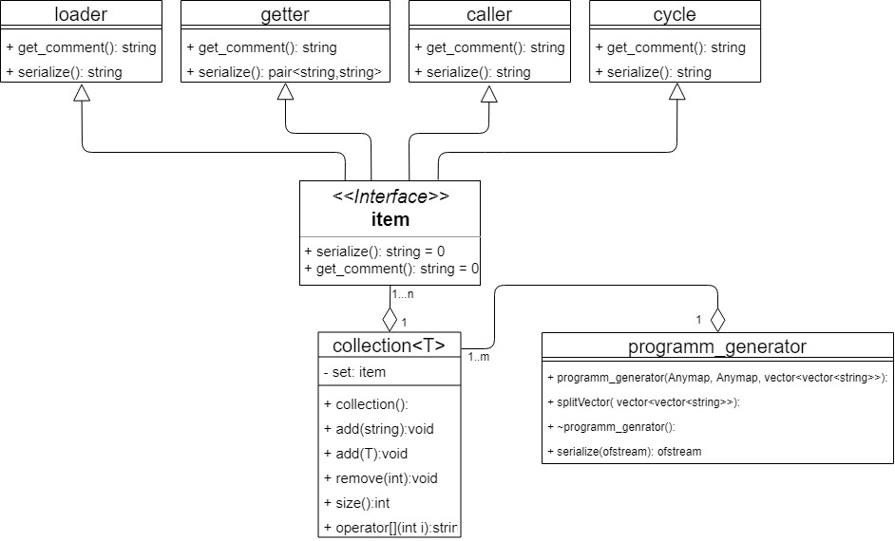
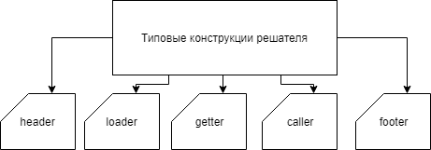
Программная реализация
Архитектура плагина генерации исходного кода
programm_generator – ядро программной системы;
содержит метод serialize() для формирования кода программы;
класс programm_generator содержит множества объектов – генераторов строк типовых конструкций решателей
Классы типовых конструкций также содержат методы serialize() и get_comment()
Рисунок 7. Типовые конструкции решателя
Рисунок 8. Диаграмма классов генератора исходного кода

Slide 11
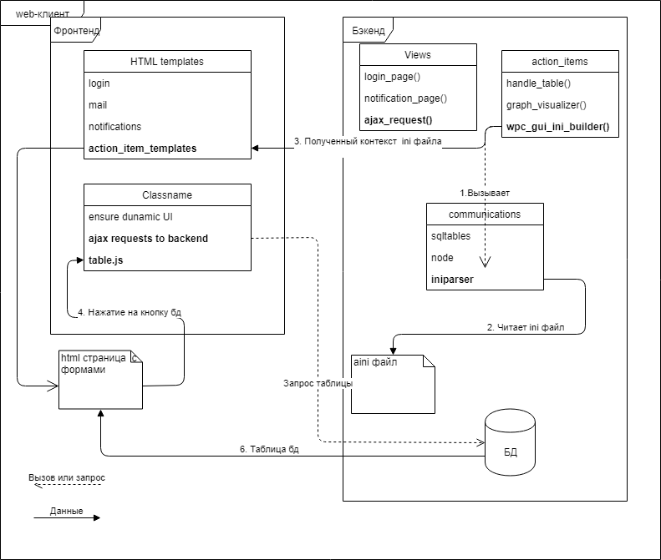
Программная реализация
Сценарий генерации графической формы ввода - вывода
Клиентский интерфейс необходим для формирования файлов входных данных решателей и конфигураций.
Сценарий формирования формы на основе файла входных данных aINI
1. Вызов обработчика файла входных данных
2. Чтение файла входных данных
3. Формирование контекста и на основе которого генерируется WEB страница
4. Нажатие клавиши отображения таблицы базы данных (опционально).
5. Запрос таблицы базы данных (опционально)
6. Возврат таблицы и переформирование WEB - страницы (опционально)
Рисунок 9. Последовательность формирования GUI форм ввода

Slide 12
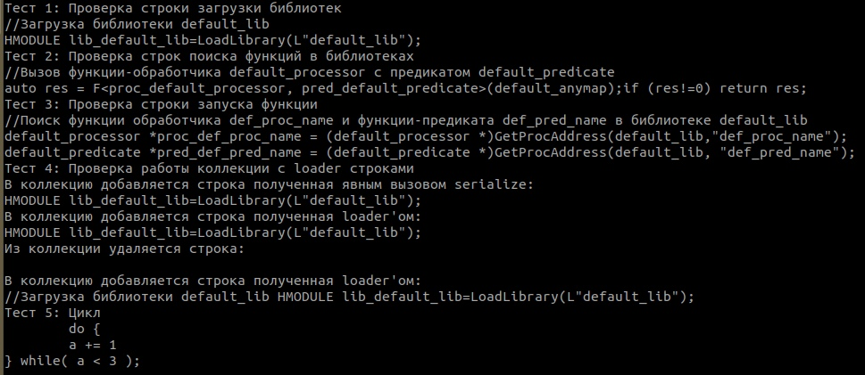
Тестирование
Модульное тестирование методов реализованных классов
Реализованные классы-наследники интерфейса item: loader, getter, caller, cycle
В каждом классе-наследнике были переопределены методы: а) сериализация объекта класса (serialize), б) генерация комментария (get_comment).
Примеры данных (типовые языковые конструкции), хранимых в объектах, указанных классов: тип переменной, наименование переменной, название библиотек и функций и пр.
Рисунок 10. Результаты модульного тестирования*
*Листинги тестовых программ представлены в основном тексте работы

Slide 13
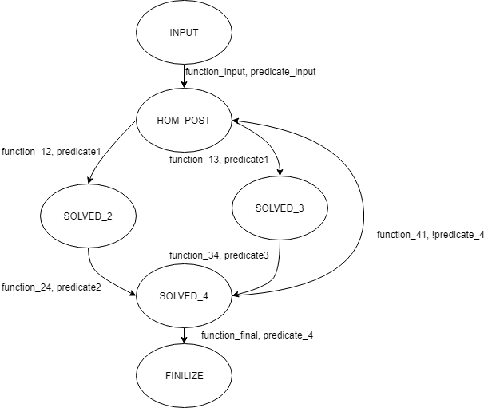
Тестирование
Пример простейшей графовой модели алгоритма
Данная графовая модель содержит цикл, что приведёт к тому, что результирующая программа должна содержать соответствующие языковые конструкции.
Условие выхода из цикла: проверка значения вычисленной связанной функции-предиката.
Рисунок 11. Тестовая графовая модель

Slide 14
Тестирование
Результат генерации для операционной системы семейства MS Windows
Листинг 1. Программа на языке С++, сгенерированная на основе графовой модели
#include <anymap.h> typedef int processorFuncType(AnyMap&); typedef bool predicateFuncType(const AnyMap&); template<processorFuncType* tf,predicateFuncType* tp> int F(AnyMap& p_m) { return (tp(p_m))?tf(p_m):tp(p_m); } int main(){ Anymap input(“input.txt”); Anymap cfg(“cfg.aINi”); HMODULE lib_name=LoadLibrary(L”name”); processorFuncType *proc_function_input=(processorFuncType*)GetProcAddress(lib_name,"function_input"); predicateFuncType *pred_predicate_input=(predicateFuncType *)GetProcAddress(lib_name, "predicate_input"); processorFuncType *proc_function_13 = (processorFuncType *)GetProcAddress(lib_name,"function_13"); predicateFuncType *pred_predicate_1 = (predicateFuncType *)GetProcAddress(lib_name, "predicate_1"); processorFuncType *proc_function_24 = (processorFuncType *)GetProcAddress(lib_name,"function_24"); predicateFuncType *pred_predicate_2 = (predicateFuncType *)GetProcAddress(lib_name, "predicate_2"); processorFuncType *proc_function_34 = (processorFuncType *)GetProcAddress(lib_name,"function_34"); predicateFuncType *pred_predicate_3 = (predicateFuncType *)GetProcAddress(lib_name, "predicate_3"); processorFuncType *proc_function_41 = (processorFuncType *)GetProcAddress(lib_name,"function_41"); predicateFuncType *pred_predicate_4 = (predicateFuncType *)GetProcAddress(lib_name, "predicate_4"); processorFuncType *proc_function_final = (processorFuncType *)GetProcAddress(lib_name,"function_final"); auto res = F<proc_function_input, pred_predicate_input>(input);if (res!=0) return res; do { auto res = F<proc_function_13, pred_predicate_1>(input);if (res!=0) return res; auto res = F<proc_function_24, pred_predicate_2>(input);if (res!=0) return res; auto res = F<proc_function_34, pred_predicate_3>(input);if (res!=0) return res; auto res = F<proc_function_41, pred_predicate_4>(input);if (res!=0) return res; } while(!predicate_4); auto res = F<proc_function_final, pred_predicate_4>(input);if (res!=0) return res; } | Возможности генератора Поддержка циклов. Условные операторы реализуются за счет применения функций-предикатов. Возможности генерации платформа-зависимого исходного кода (поддержка реализована в файле конфигурации). Возможность интерактивного формирования файлов входных данных и конфигураций Возможность автоматического документирования программы

Slide 15
Заключение
Был выполнен тщательный анализ источников в результате чего была выявлена потребность в написании программного обеспечения генерации исходного кода
Разработанная архитектура стала основой для реализации генератора
Созданное ПО позволит ускорить процесс разработки графоориентированных решателей
Разработанное ПО послужит ядром подсистемы генерации кода решателей РВС GCD

Slide 16
Спасибо за внимание!

